Slide 1
ShareToy
Вход
Потребителско име
Парола
Забравена парола
Вход
Регистрация
Потребителско име
Парола
Повтори паролата
Email
Град
Район
Снимка
Избери файл
Регистрирай

Slide 2




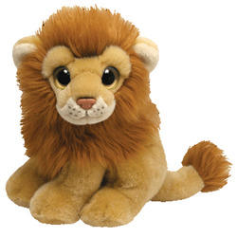
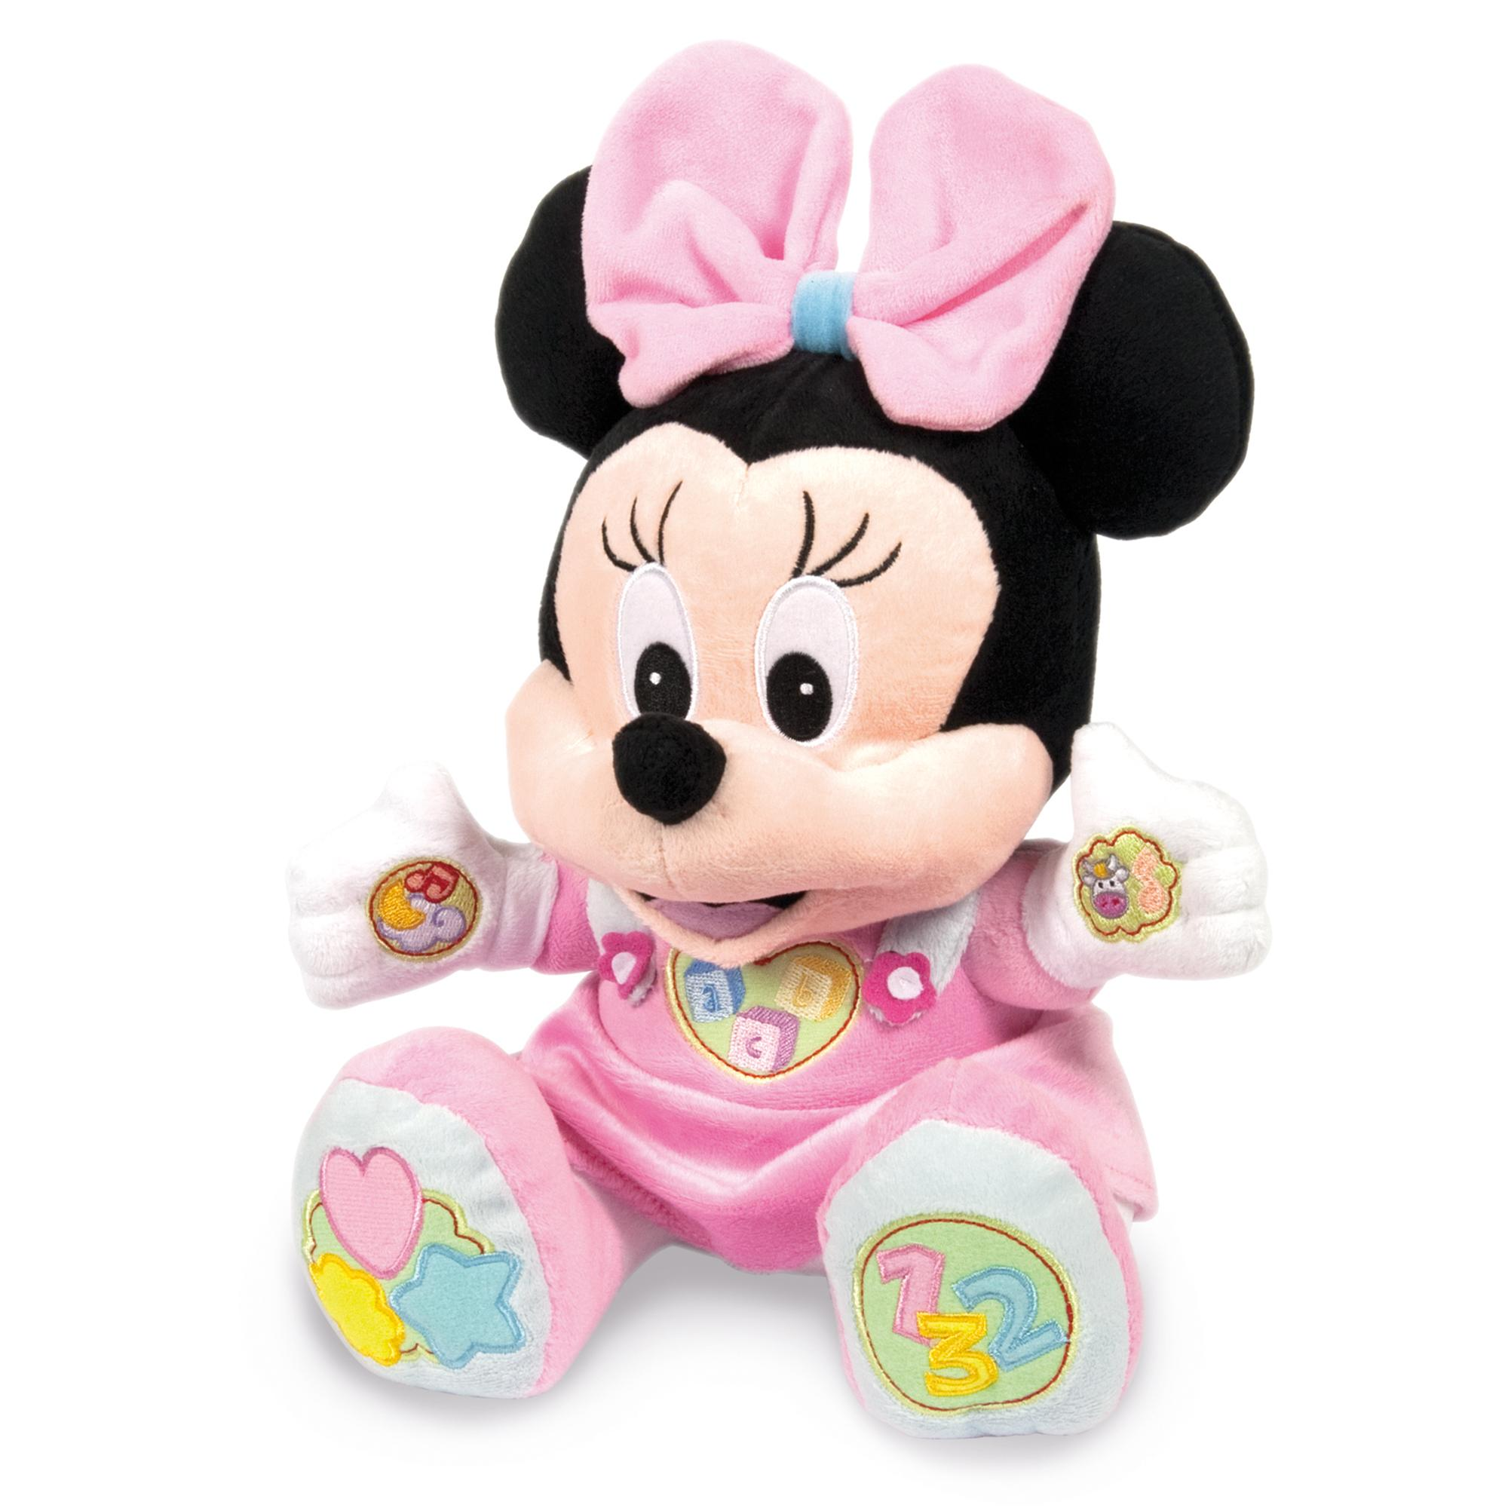
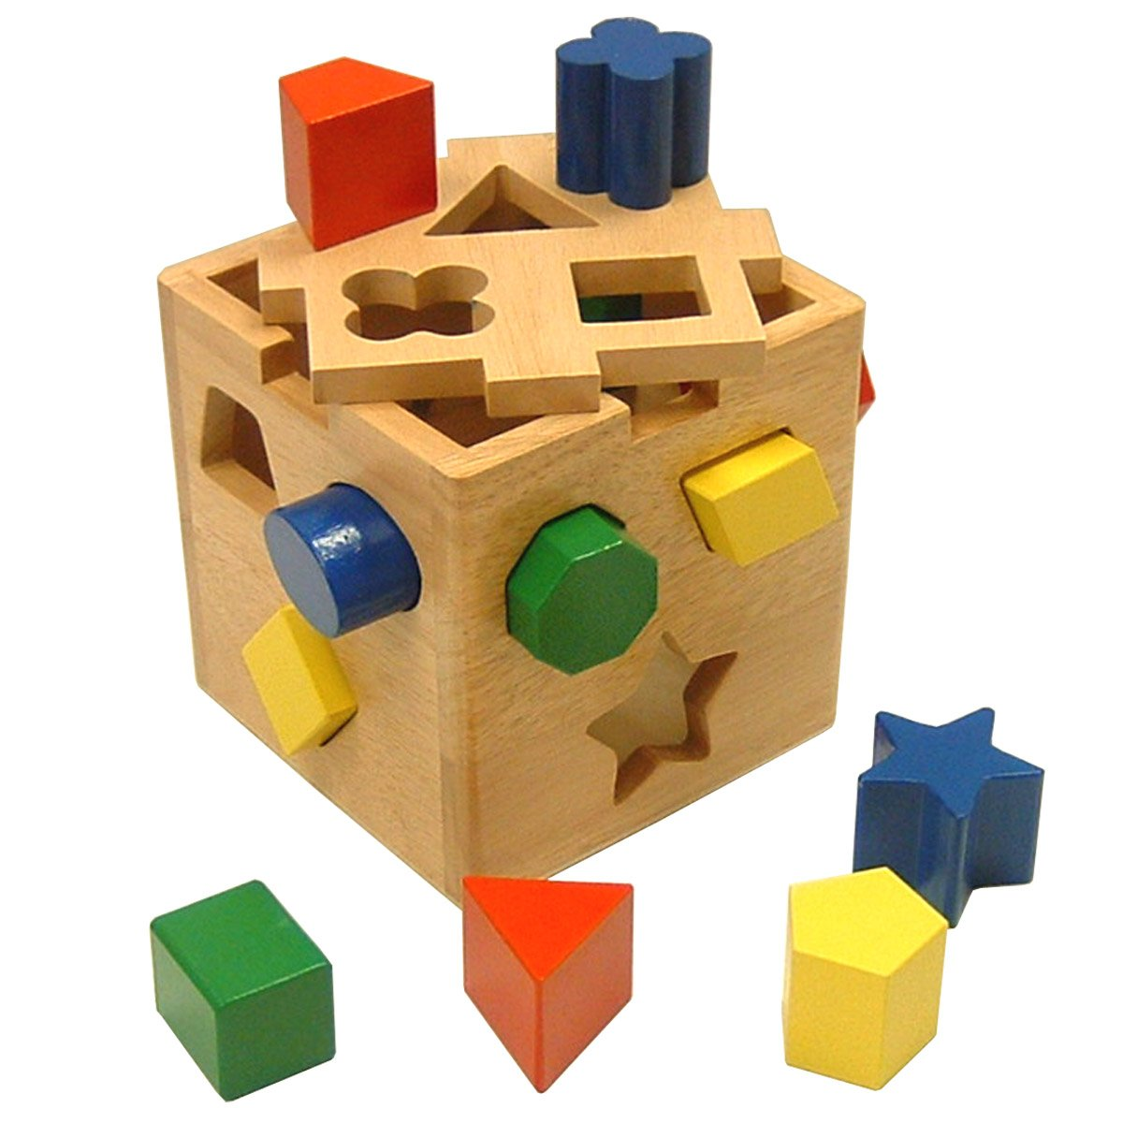
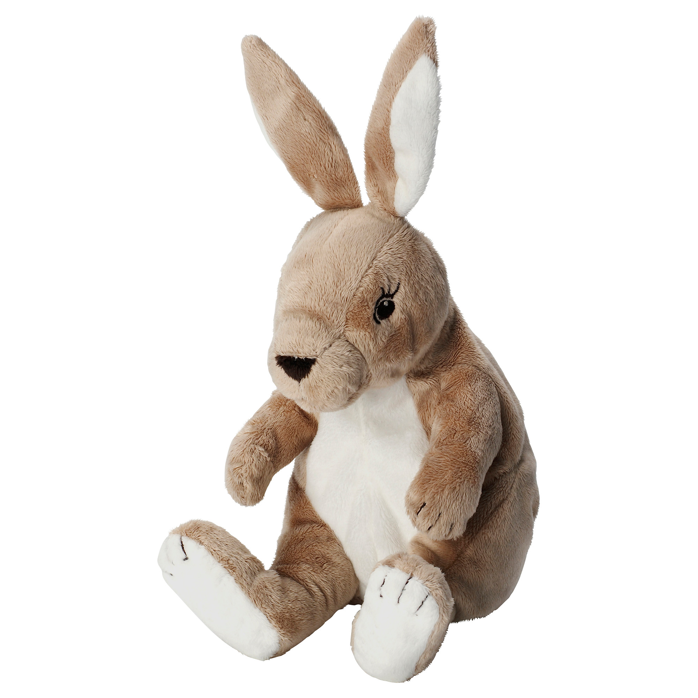
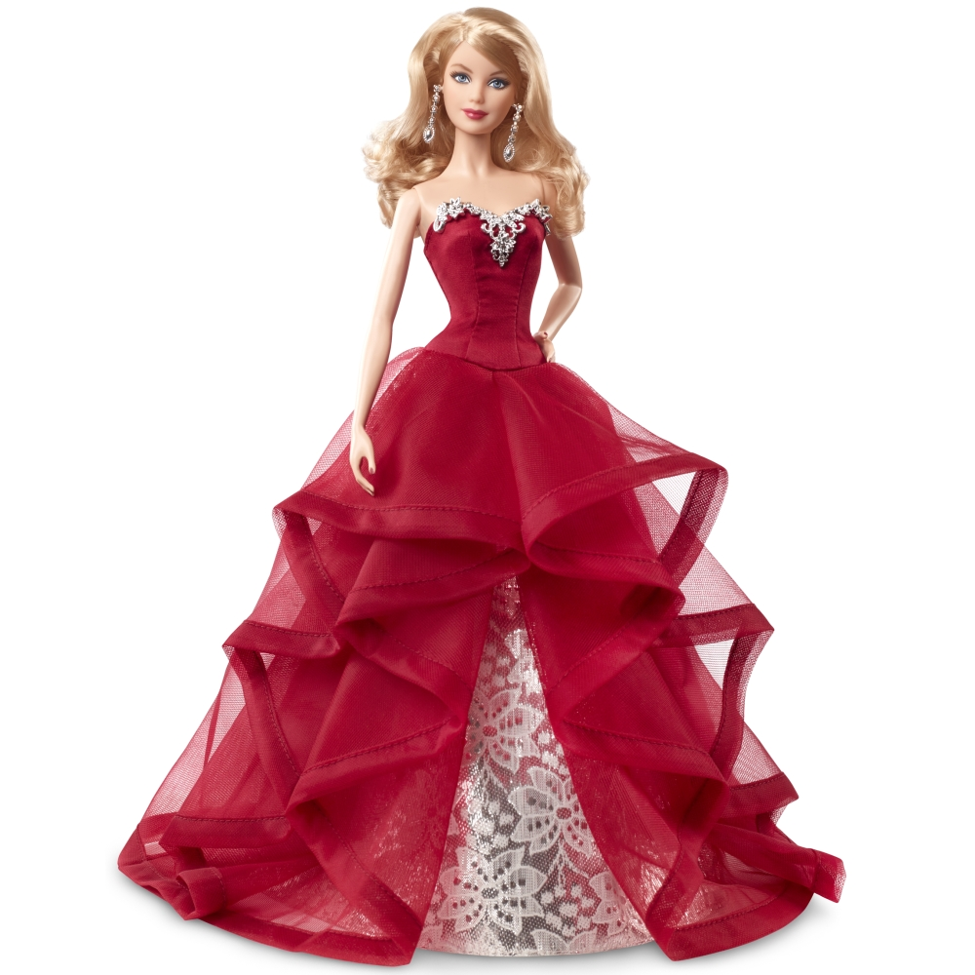
ShareToy
Профил
Съобщения
Публикувай обява
Търси играчка
Последни обяви
Лъв, плюшена играчка, нова
Мини Маус, плюшена играчка, употребявана
Дървен конструктор, конструктор, дърво, нова
Зайче, плюшена играчка, употребявана
Барби, кукла, нова

Slide 3


ShareToy
Публикувай обява
Играчка
Снимка
Избери файл
Категория
Статус на играчката
За възраст
Коментар
Откажи
Запази

Slide 4

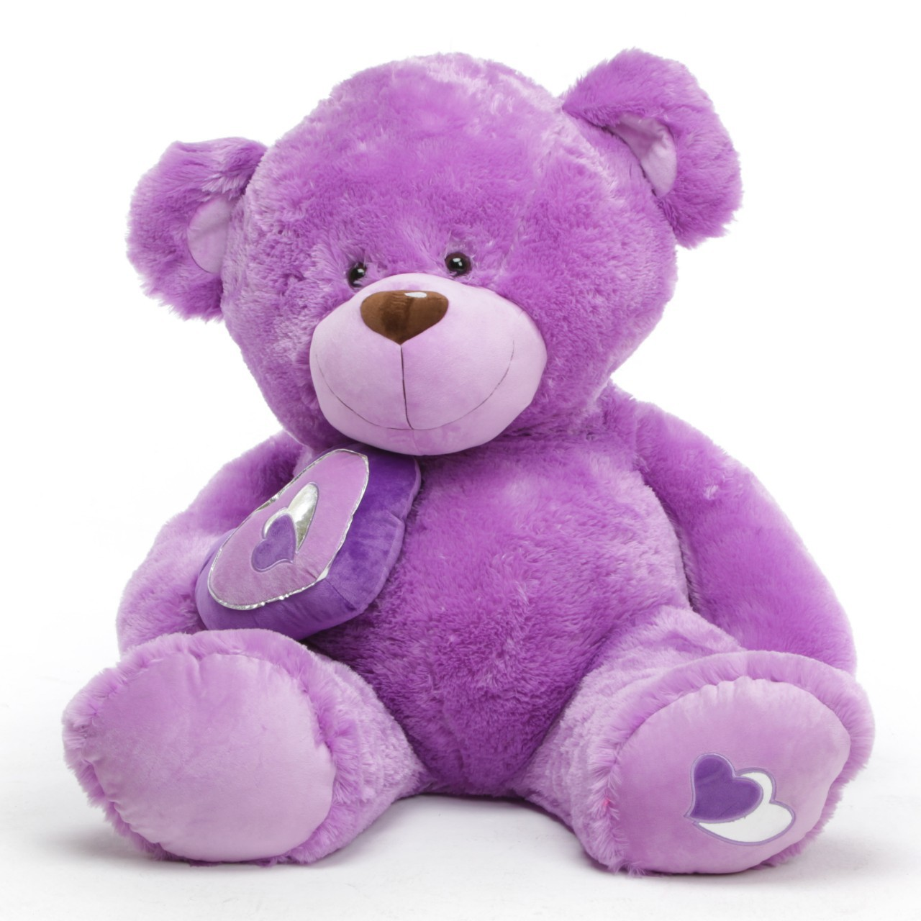
ShareToy
Играчки
плюшена играчка
нова
1+
София
Район
Търси
Лъв, плюшена играчка, нова
Мини Маус, плюшена играчка, нова
Лилаво мече, плюшена играчка, нова
Зайче, плюшена играчка, нова

Slide 5
ShareToy
Мини Маус, плюшена играчка,
нова
Чисто нова плюшена играчка Мини Маус. Получихме две еднакви на рождения ден на Мими. Височина 48 см. Подходяща за всяка възраст.
Град: София
Район: Изгрев
Публикувана от:
Дата: 20 януари 2016 г.
Рая Христова
Изпрати съобщение

Slide 6
ShareToy
Мини маус, плюшена играчка,
нова
Чисто нова плюшена играчка Мини Маус. Получихме две еднакви на рождения ден на Мими. Височина 48 см. Подходяща за всяка възраст.
Град: София
Район: Изгрев
Публикувана от:
Дата: 20 януари 2016 г.
Рая Христова
Изпрати съобщение

Slide 7


ShareToy
Изпрати съобщение
До: Рая Христова
Относно: Мини Маус
Коментар
Откажи
Изпрати

Slide 8

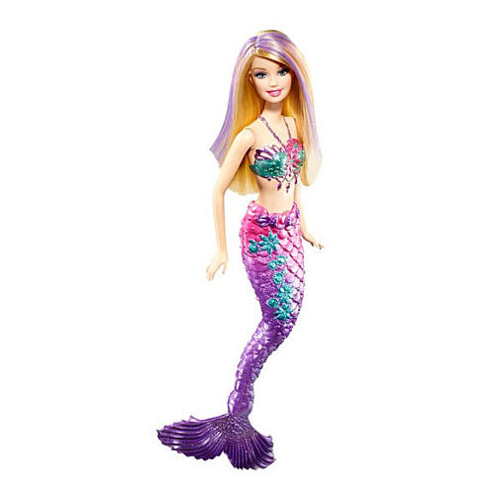
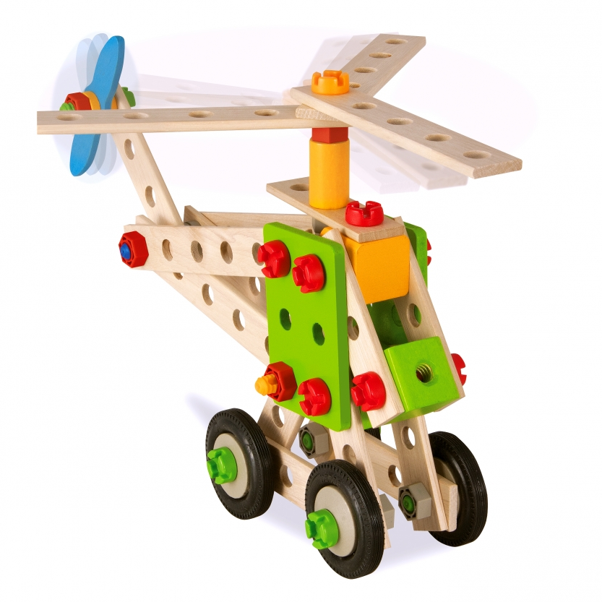
ShareToy
Рая Христова
София
Изгрев
Редакция профил
Публикувани обяви
Мини Маус, плюшена играчка, нова
Лилаво мече, плюшена играчка, нова
Барби, кукла, употребявана
Взети играчки
Дървен конструктор, конструктор, дърво, нова
Хеликоптер, конструктор, дърво, употребявана

Slide 9
ShareToy
София
Изгрев
Рая Христова
Публикувани обяви
Мини Маус, плюшена играчка, нова
Лилаво мече, плюшена играчка, нова
Барби, кукла, употребявана
Дървен конструктор, конструктор, дърво, нова
Хеликоптер, конструктор, дърво, употребявана
Зайче, плюшена играчка, употребявана
Барби, кукла, нова

Slide 10
ShareToy
София
Изгрев
Рая Христова
Взети играчки
Мини Маус, плюшена играчка, нова
Лилаво мече, плюшена играчка, нова
Барби, кукла, употребявана
Дървен конструктор, конструктор, дърво, нова
Хеликоптер, конструктор, дърво, употребявана
Зайче, плюшена играчка, употребявана
Барби, кукла, нова

